Slide 1


О порядке составления и представления формы государственной статистической отчетности
1-тур «Отчет об осуществлении туристической деятельности и экскурсионного обслуживания»
Национальный статистический комитет Республики Беларусь
Главное статистическое управление Витебской области

Slide 2


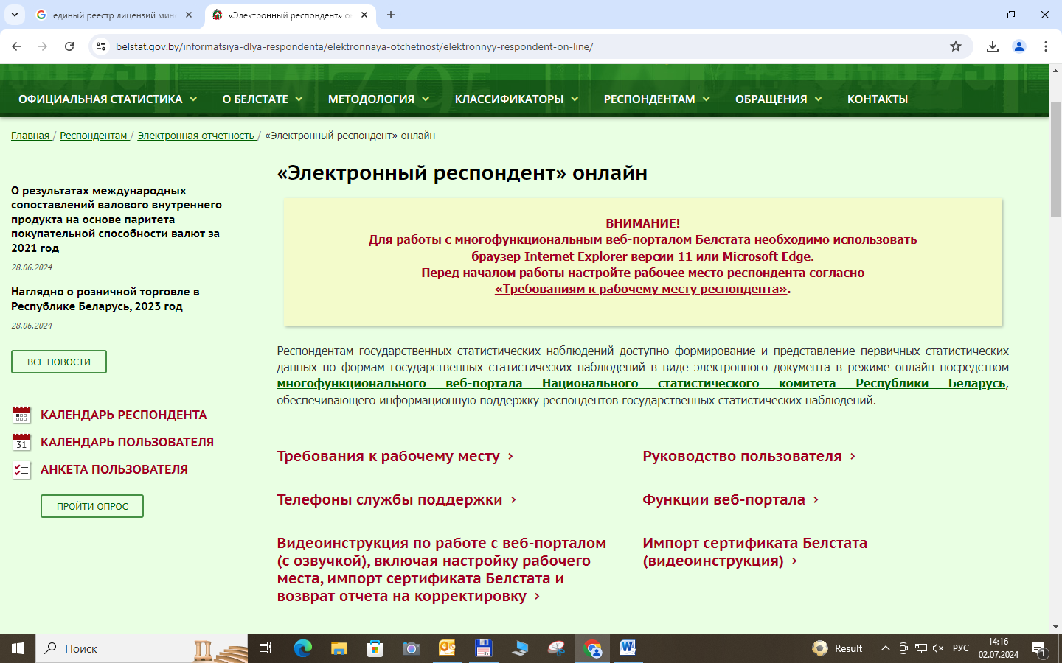

Национальный статистический комитет Республики Беларусь
Главное статистическое управление Витебской области
02
Отчеты представляются посредством многофункционального
веб-портала Национального статистического комитета Республики Беларусь
БЛАКИИ УКАЗАНИЯ
http://e-respondent.belstat.gov.by
Единый номер телефона технической поддержки
(0212) 25 00 10
«Avest» 8 (017) 388 03 19, 8 (029) 646 03 19
Техническая поддержка осуществляется в соответствии
с режимом работы Главного статистического управления Витебской области и государственного предприятия
«ЦИТ Белстата».
В случае невозможности решения технологических проблем
на первом уровне технической поддержки необходимо обращаться к специалистам Белстата на электронный адрес
e-respondent@belstat.gov.by с изложением сути обращения, снимков экрана, отражающих проблему, и контактных данных для обратной связи.

Slide 3
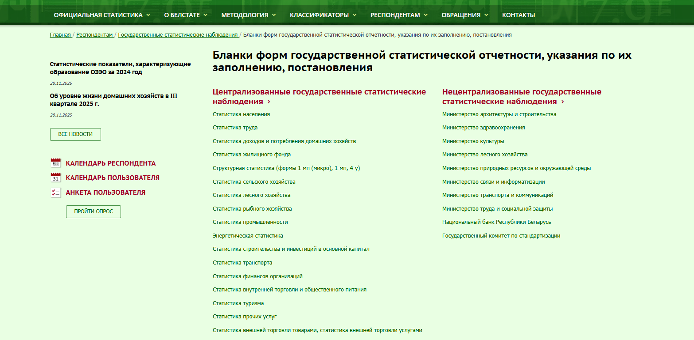
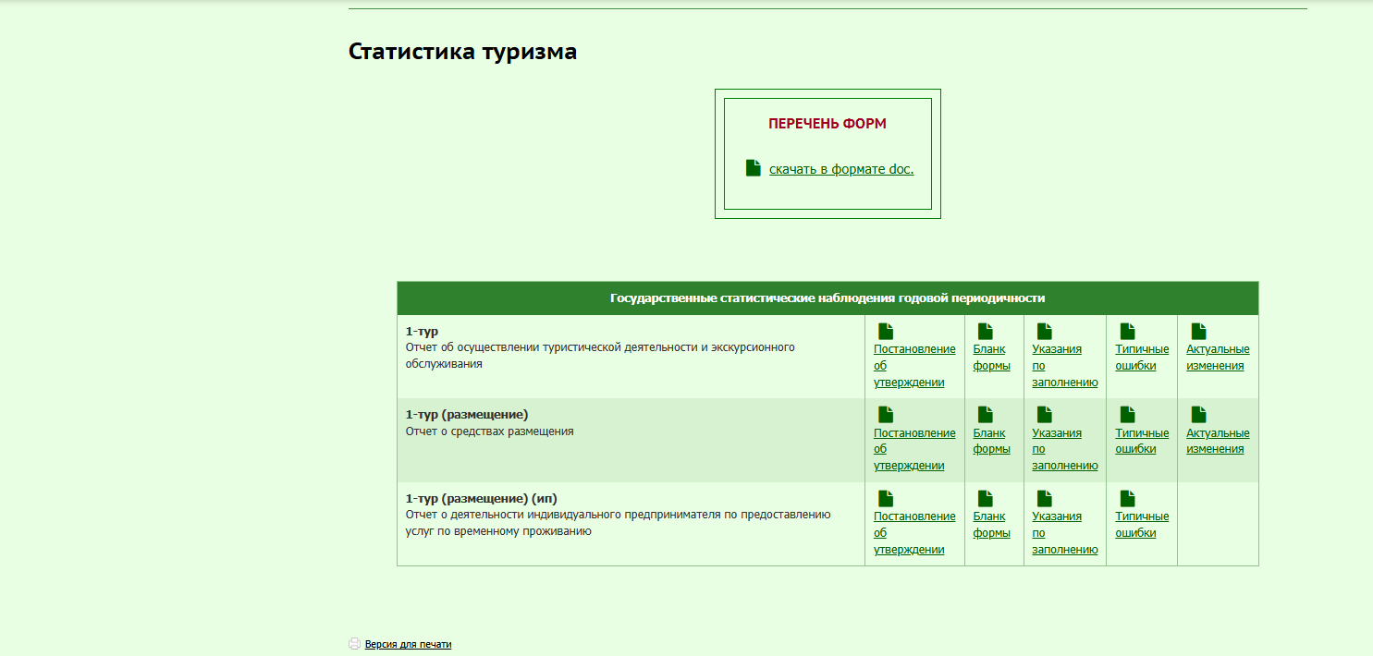
Национальный статистический комитет Республики Беларусь
Главное статистическое управление Витебской области
03
БЛАНКИ И УКАЗАНИЯ
Официальный сайт Национального статистического комитета
Республики Беларусь http//www.belstat.gov.by

Slide 4
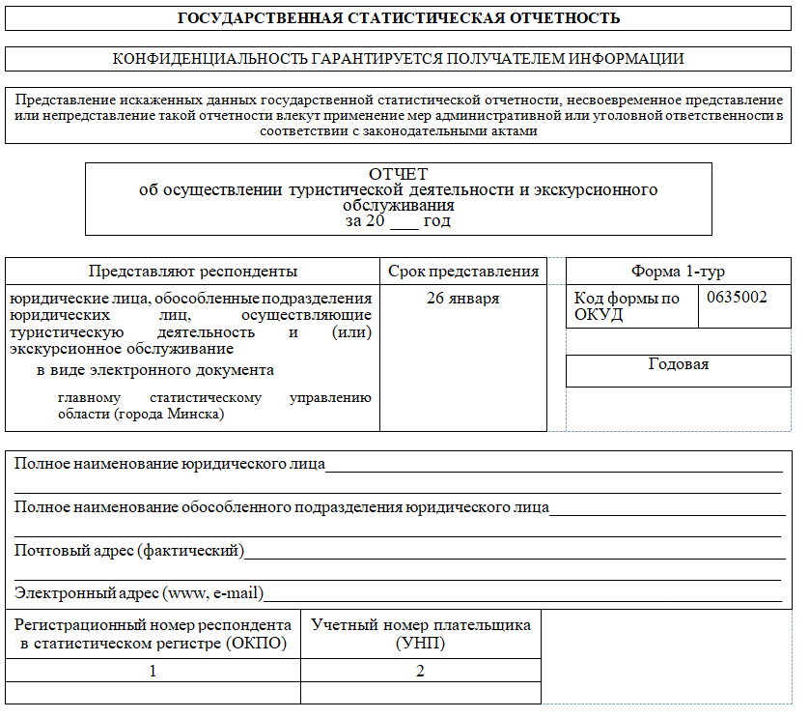
1-тур «Отчет об осуществлении туристической деятельности и экскурсионного обслуживания»
(постановление Белстата от 29 августа 2016 г. № 119 с учетом изменений, внесенных постановлением Белстата от 18.07.2025 г. № 48)
Главное статистическое управление
Витебской области
04

Slide 5
Главное статистическое управление
Витебской области
05
Респонденты
Юридические лица,
обособленные подразделения юридических лиц, имеющие отдельный баланс, осуществляющие туристическую деятельность
За 2025 год отчет представляется в электронном виде
с 12 января 2026 г. по 26 января 2026 г.

Slide 6
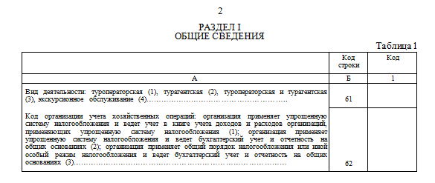
Главное статистическое управление
Витебской области
06
1-тур «Отчет об осуществлении туристической деятельности и экскурсионного обслуживания»
По строке 61 раздела I «Общие сведения» указывается вид деятельности, которая осуществлялась респондентом в отчетном году: туристическая деятельность (коды 1-3) или экскурсионное обслуживание (код 4). В случае если респондентом в отчетном периоде кроме туристической деятельности также осуществлялось экскурсионное обслуживание,
то по строке 61 раздела I «Общие сведения» указываются коды 1-3.».

Slide 7
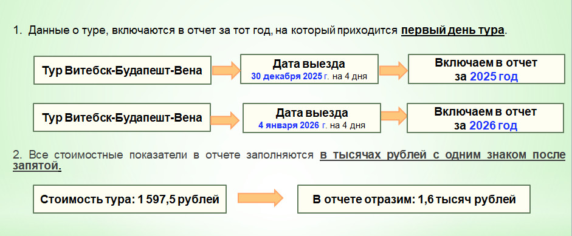
Национальный статистический комитет Республики Беларусь
Главное статистическое управление Витебской области
07
1-тур «Отчет об осуществлении туристической деятельности и экскурсионного обслуживания»
Обратите внимание!
Стоимость туров и отдельных туристических услуг, оплаченных в иностранной валюте иностранными гражданами (кроме иностранных граждан, постоянно проживающих на территории Республики Беларусь), пересчитывается в белорусские рубли по официальному курсу Национального банка Республики Беларусь, установленному на момент оплаты указанных услуг.
Стоимость туров и отдельных туристических услуг, оплаченных в иностранной валюте гражданами Республики Беларусь за пределами территории Республики Беларусь, пересчитывается в белорусские рубли
по официальному курсу Национального банка Республики Беларусь, установленному на дату первого дня тура.

Slide 8
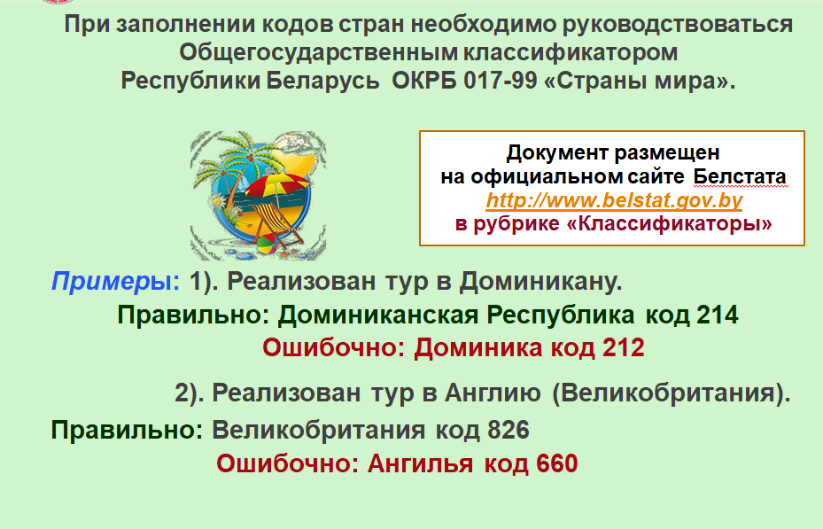
Национальный статистический комитет Республики Беларусь
Главное статистическое управление Витебской области
08
1-тур «Отчет об осуществлении туристической деятельности и экскурсионного обслуживания»

Slide 9
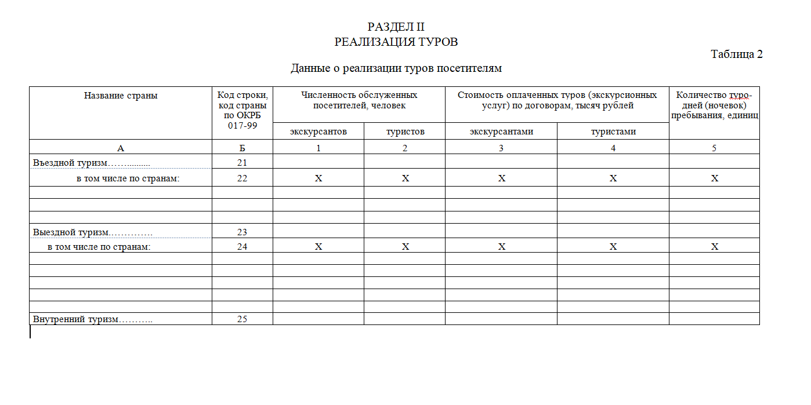
Национальный статистический комитет Республики Беларусь
Главное статистическое управление Витебской области
09
1-тур «Отчет об осуществлении туристической деятельности и экскурсионного обслуживания»

Slide 10
Национальный статистический комитет Республики Беларусь
Главное статистическое управление Витебской области
10
1-тур «Отчет об осуществлении туристической деятельности и экскурсионного обслуживания»
В соответствии с Законом Республики Беларусь от 11.11.2021 г. № 129-З «О туризме»: понятие «тур» включает две составляющие: комплекс туристических услуг и программу туристического путешествия.
Пункт 1 статьи 1 предусматривает определение понятия «комплекс туристических услуг», под которым понимается сформированная туроператором совокупность двух и более туристических услуг, в обязательном порядке включающая одну из следующих услуг: по перевозке, размещению, экскурсионную услугу.
В разделе II отражаются данные о турах, оказанных экскурсионных услугах, а также транспортных услугах, оказанных при организации туристической поездки, основной целью которой является покупка товаров.
В графах 3 и 4 таблицы 2 отражается полная стоимость туров (экскурсионных услуг) согласно договору оказания туристических услуг (экскурсионных услуг), оплаченных как наличными денежными средствами, так и в безналичной форме, независимо от времени и места оплаты (как на территории Республики Беларусь, так и за ее пределами).
При заключении договора оказания экскурсионных услуг численность обслуженных посетителей отражается в графе 1, стоимость экскурсионных услуг отражается в графе 3, при этом графа 5 таблицы 2 не заполняется.

Slide 11
Национальный статистический комитет Республики Беларусь
Главное статистическое управление Витебской области
11
1-тур «Отчет об осуществлении туристической деятельности и экскурсионного обслуживания»
Для отражения данных о турах, сформированных туроператором
и реализованных турагентами, следует руководствоваться:
пунктом 10 Указаний по заполнению формы 1-тур, согласно которому
в отчете турагента отражаются данные по турам, реализованным турагентом непосредственно посетителям либо организации, которая приобретает тур для своих сотрудников;
туроператоры при этом в отчете 1-тур отражают данные о турах по договорам, заключенным на оказание туристических услуг с заказчиками самостоятельно
(без привлечения турагентов), а также о турах, реализованных индивидуальным предпринимателям

Slide 12

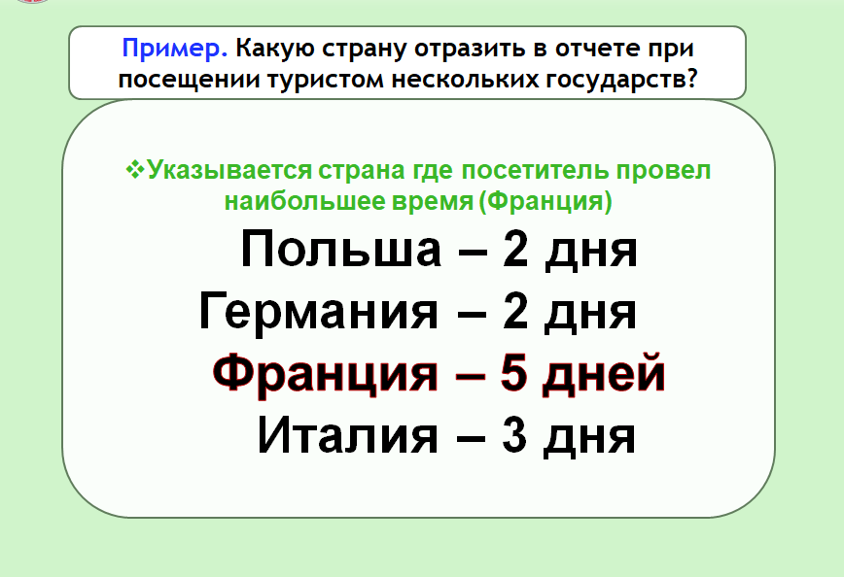
12
Национальный статистический комитет Республики Беларусь
Главное статистическое управление Витебской области
1-тур «Отчет об осуществлении туристической деятельности и экскурсионного обслуживания»
 | 135 = 90 && 135 = 90 && 0 = 0 && 0 = 0

Slide 13
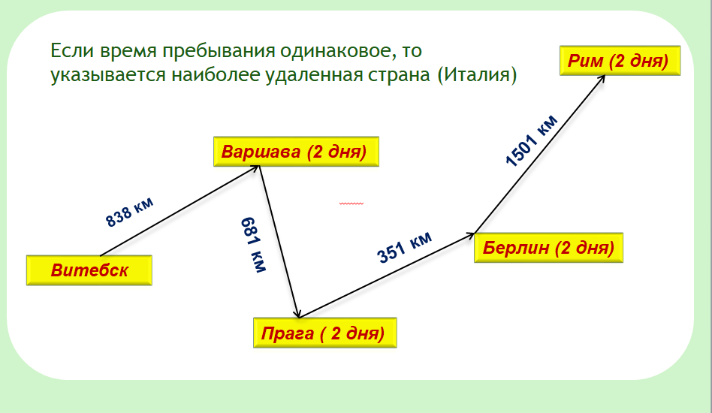
Национальный статистический комитет Республики Беларусь
Главное статистическое управление Витебской области
13
1-тур «Отчет об осуществлении туристической деятельности и экскурсионного обслуживания»
 | 135 = 90 && 135 = 90 && 0 = 0 && 0 = 0

Slide 14
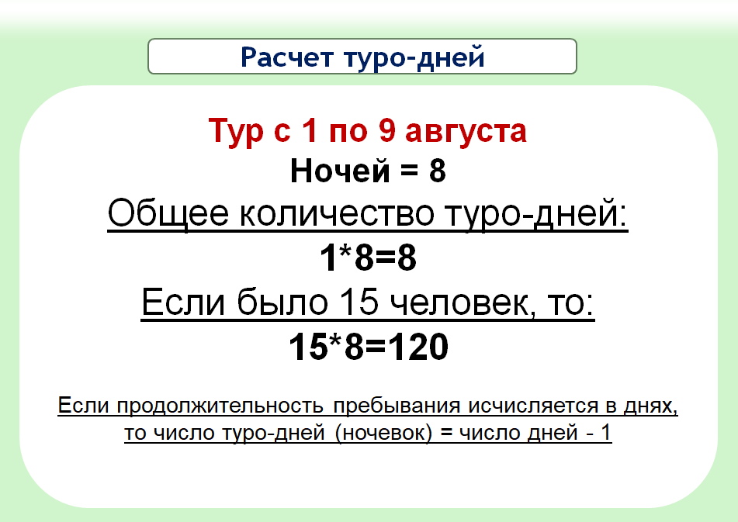
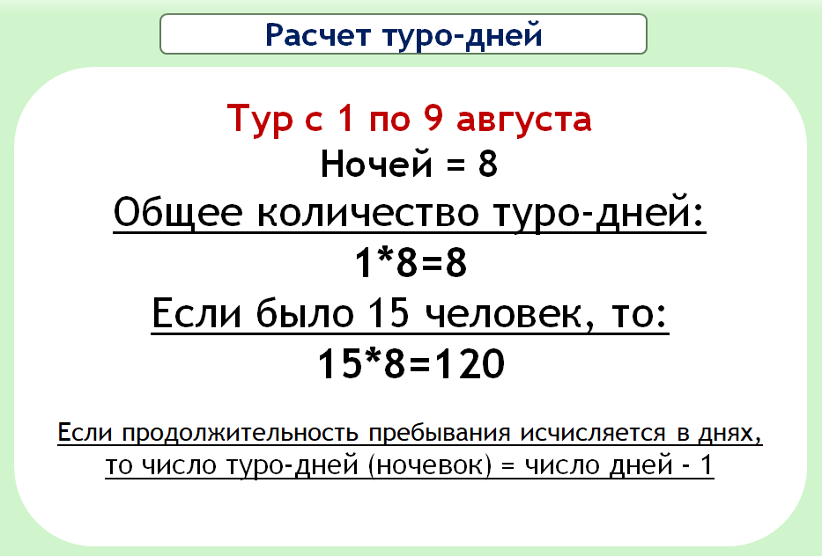
14
1-тур «Отчет об осуществлении туристической деятельности и экскурсионного обслуживания»

Slide 15
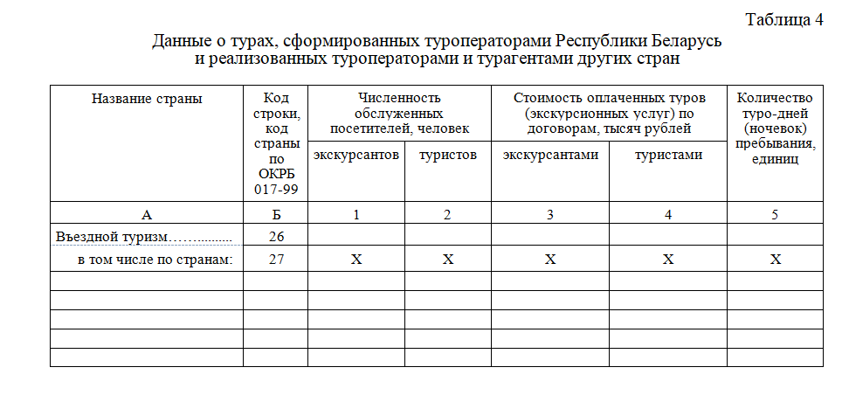
15
1-тур «Отчет об осуществлении туристической деятельности и экскурсионного обслуживания»
Отражаются данные о стоимости туров и численности обслуженных иностранных посетителей
на территории Республики Беларусь по турам, сформированным туроператорами Республики Беларусь
и реализованным туроператорами и турагентами других стран.

Slide 16
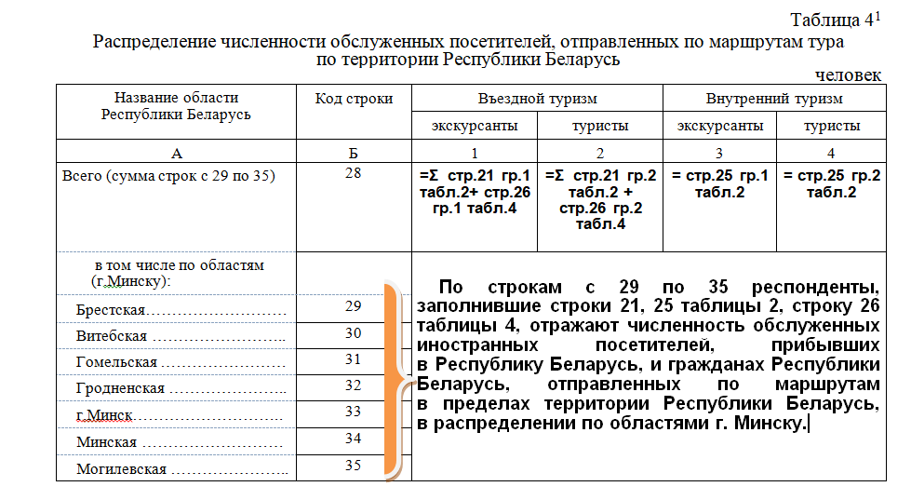
Главное статистическое управление
Витебской области
16
Если турист посещает несколько областей, то следует указать только одну область, где турист проводит больше времени.
Если экскурсант посещает несколько областей, то следует указать только одну область, в которой находится основное место, посещаемое экскурсантом, в соответствии с маршрутом тура по территории Республики Беларусь.

Slide 17
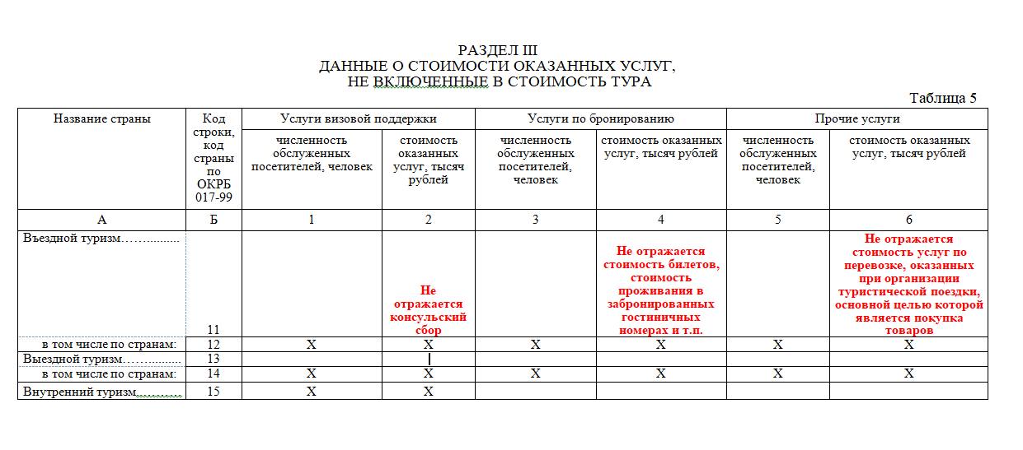
Главное статистическое управление
Витебской области
17

Slide 18
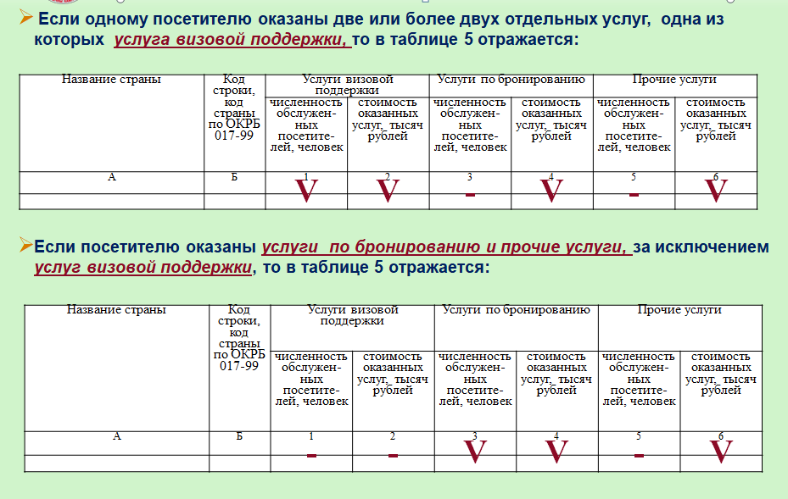
Главное статистическое управление
Витебской области
18

Slide 19
Главное статистическое управление
Витебской области
19
1-тур «Отчет об осуществлении туристической деятельности и экскурсионного обслуживания»
Отражается выручка от оказания туристических услуг, учитываемая на субсчете счета бухгалтерского учета 90-1 «Выручка
от реализации продукции, товаров, работ, услуг» за вычетом данных субсчетов 90-2 «Налог на добавленную стоимость, исчисляемый из выручки от реализации продукции, товаров, работ, услуг» и 90-3 «Прочие налоги и сборы, исчисляемые
из выручки от реализации продукции, товаров, работ, услуг» в части туристических услуг.
РАЗДЕЛ IV
ОСНОВНЫЕ ФИНАНСОВЫЕ И ЭКОНОМИЧЕСКИЕ ПОКАЗАТЕЛИ
Таблица 6
Основные показатели финансовой деятельности
Наименование показателя | Код строки | Фактически, тысяч рублей
А | Б | 1
Выручка от оказания туристических услуг (за вычетом налогов и сборов, исчисляемых из выручки)……….……..……………… | 41
Себестоимость реализованных туристических услуг…………... | 42
Прибыль, убыток (-) от оказания туристических услуг (строка 41 минус строка 42)………………….………………........ | 44
Отражается себестоимость реализованных туристических услуг, учитываемая
на соответствующем субсчете счета бухгалтерского учета 90-4 «Себестоимость реализованной продукции, товаров, работ, услуг», а также на субсчете 90-5 «Управленческие расходы» в части условно-постоянных косвенных затрат, связанных
с оказанием туристических услуг и списанных с кредита счета 26 «Общехозяйственные затраты» в установленном порядке.
Респонденты, применяющие упрощенную систему налогообложения и ведущие учет
в книге учета доходов и расходов организаций, государственные лесохозяйственные учреждения, подчиненные Министерству лесного хозяйства, таблицу 6 раздела IV не заполняют.

Slide 20
Главное статистическое управление
Витебской области
20
1-тур «Отчет об осуществлении туристической деятельности и экскурсионного обслуживания»
Таблица 7
Основные экономические показатели
Наименование показателя | Код строки | Фактически, тысяч рублей
А | Б | 1
Сумма вознаграждений …………………………………………… | 90 | Разница между покупной и продажной стоимостью
Расходы на услуги сторонних организаций, оказанные за пределами Республики Беларусь, произведенные при формировании тура, осуществлении экскурсионного обслуживания*………………………………………………........... | 92
Расходы на услуги сторонних организаций, оказанные на территории Республики Беларусь, произведенные при формировании тура, осуществлении экскурсионного обслуживания (сумма строк 71, 72, 77-82)*.……………………... | 70
в том числе на:
размещение и проживание…………………….......................... | 71 | Стоимость питания, если она включена в стоимость размещения
транспортное обслуживание …………………………….......... | 72
из них на:
железнодорожный транспорт …………………................... | 73
воздушный транспорт ……………………………………... | 74
водный транспорт …………………………………….......... | 75
автомобильный транспорт ……………………................... | 76 | Расходы на аренду автобусов, легковых автомобилей, других транспортных средств
питание………………………………………………………….. | 77
экскурсионное обслуживание ………………………………… | 78
медицинские и оздоровительные услуги ……………….......... | 79
спортивные услуги ……………………………………….......... | 80
услуги по бронированию, визовой поддержке и оформлению поездки …………………………………….......... | 81
другие услуги, используемые при производстве тура, осуществлении экскурсионного обслуживания ……………... | 82 | Услуги в области искусства, развлечений, отдыха, телекоммуникационные услуги, прочие

Slide 21
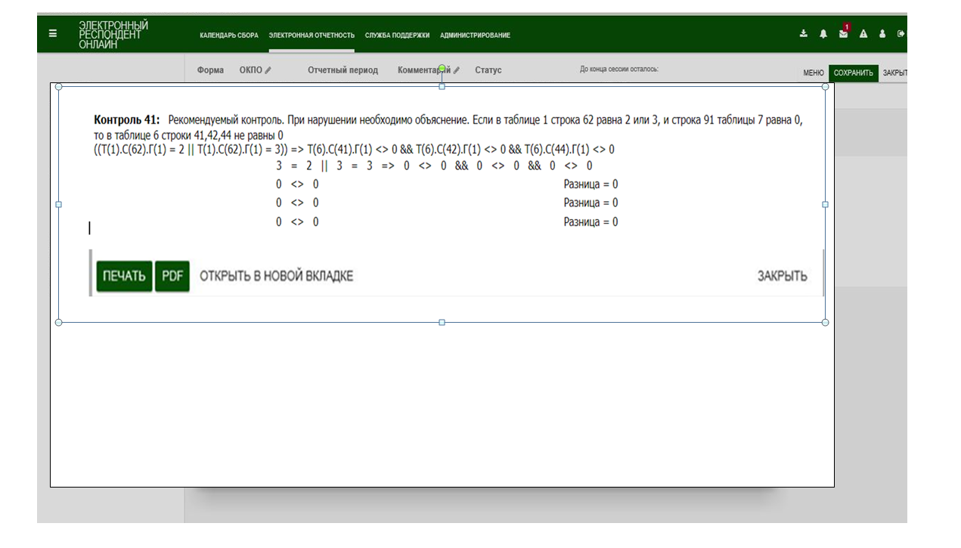
Главное статистическое управление
Витебской области
21
1-тур «Отчет об осуществлении туристической деятельности и экскурсионного обслуживания»
Обязательно анализировать! Возможны ошибки!

Slide 22
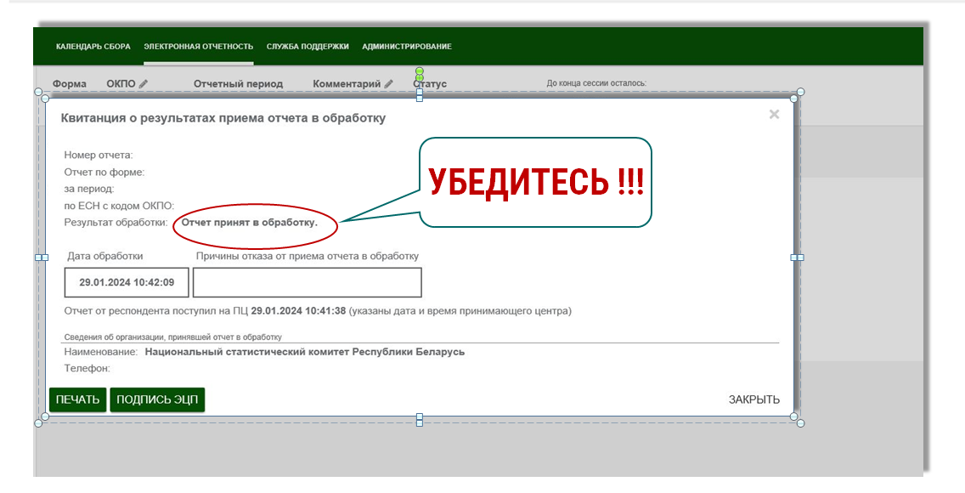
Главное статистическое управление
Витебской области
22
1-тур «Отчет об осуществлении туристической деятельности и экскурсионного обслуживания»

Slide 23
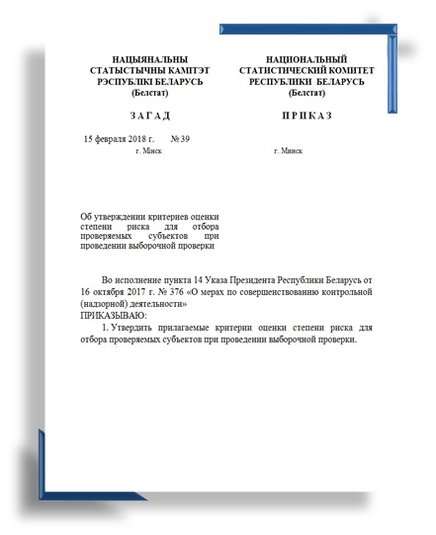
Критерии оценки степени риска
Главное статистическое управление
Витебской области
23
      Во исполнение пункта 14 Указа
      Президента Республики Беларусь
      от 16 октября 2017 г. № 376 «О мерах
      по совершенствованию контрольной (надзорной) деятельности» приказом Национального статистического комитета Республики Беларусь
      от 15 февраля 2018 г. утверждены критерии оценки степени риска для отбора проверяемых субъектов при проведении выборочной проверки.

Slide 24
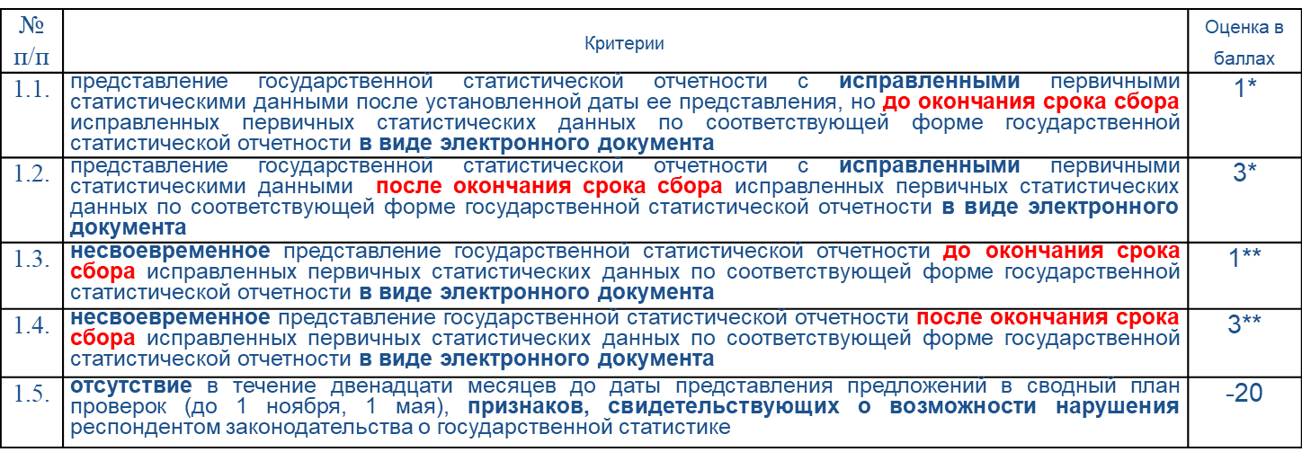
Критерии оценки степени риска
Главное статистическое управление
Витебской области
24
Общие для всех форм государственной статистической отчетности критерии оценки степени риска для отбора проверяемых субъектов при проведении выборочной проверки:
*При повторном применении критериев 1.1 и 1.2 по соответствующей форме государственной статистической отчетности за соответствующий отчетный период по каждому факту начисляется по 0,1 балла.
**При втором и последующем применении критериев 1.3 и 1.4 по соответствующей форме государственной статистической отчетности за соответствующий отчетный период по каждому факту начисляется по 0,1 балла.

Slide 25

По вопросам заполнения формы 1-тур можно обращаться в отдел статистики ТЭК и услуг Главного статистического управления Витебской области
по телефону:
(0212) 43 69 75

